Slide 1

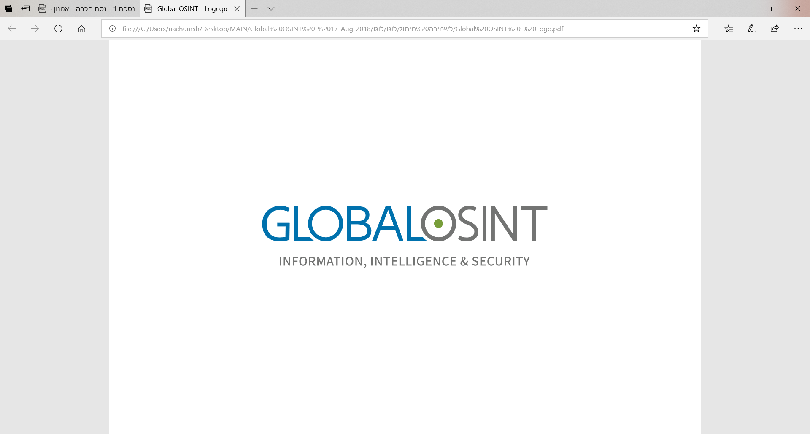
שיעור מס' 5:
חיפוש מתקדם ברשת
הדרכה: ד"ר נחום שילה, מנכ"ל - גלובל אוסינט מודיעין עסקי בע"מ
עריכה: גב' רונית נחמיה – מפמ"רית מגמת מידע ונתונים, משרד החינוך

Slide 2
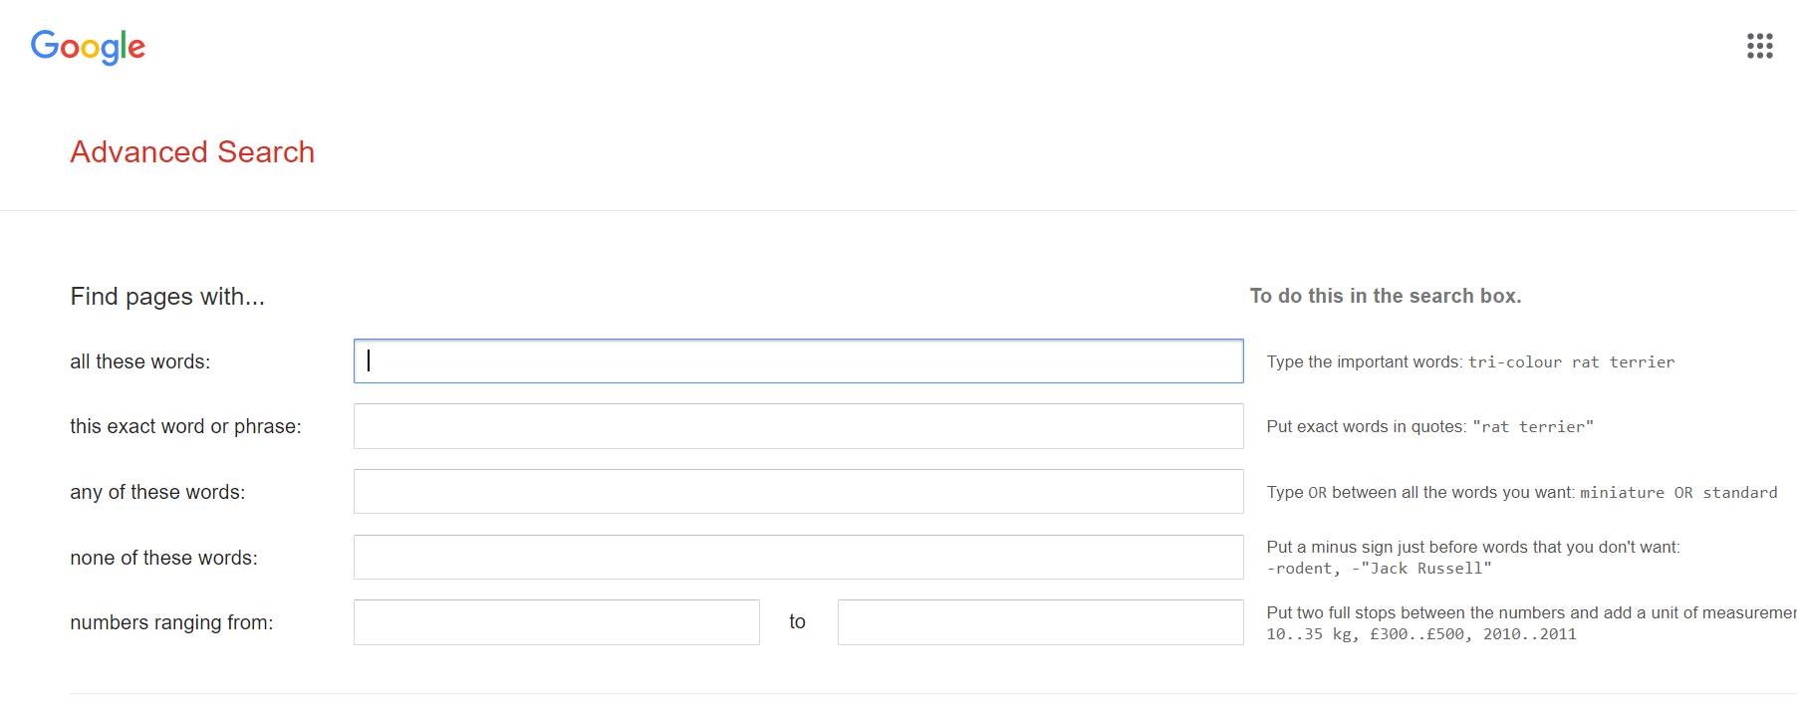
מסך "חיפוש מתקדם"
במנועי החיפוש הגדולים, כולל בגוגל, יש קישור ל"חיפוש מתקדם" שבו אפשר גם כן לבצע את החיפושים באופן הדומה לחיפוש הבוליאני, אלא שבמסך זה מנוע החיפוש כבר יוצר מספק לנו את האופרטורים הבוליאניים

Slide 3
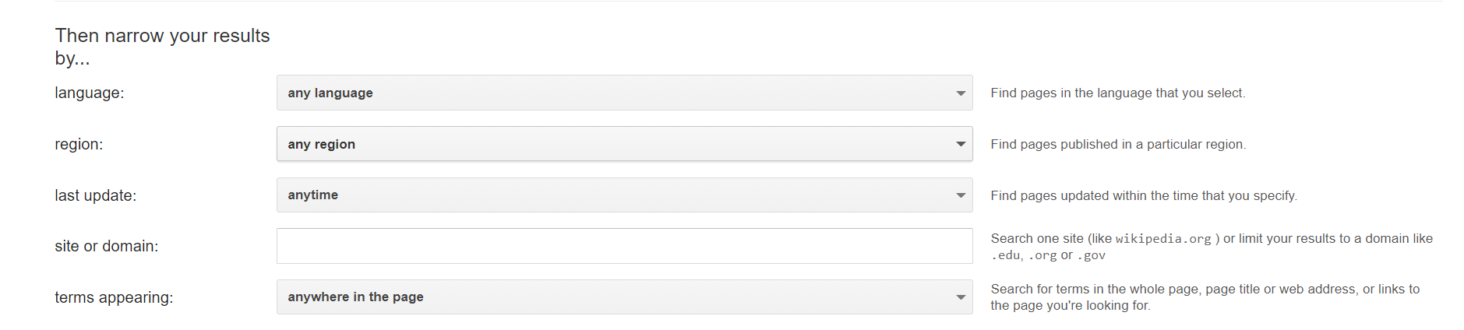
מסך החיפוש המתקדם
בהמשך מסך החיפוש המתקדם יש אפשרות "לחתוך" תוצאות על פי שפת חיפוש, אזור חיפוש, אתרים ספציפיים, טווחי זמן וכן יש אפשרות לחפש תכנים שמופיעים רק בכותרת, רק בגוף הטקסט או רק בקישור עצמו (ה-URL). כמובן שאפשר וצריך להצליב עם האפשרויות הקיימות בחלקו העליון של מסך החיפוש המתקדם

Slide 4
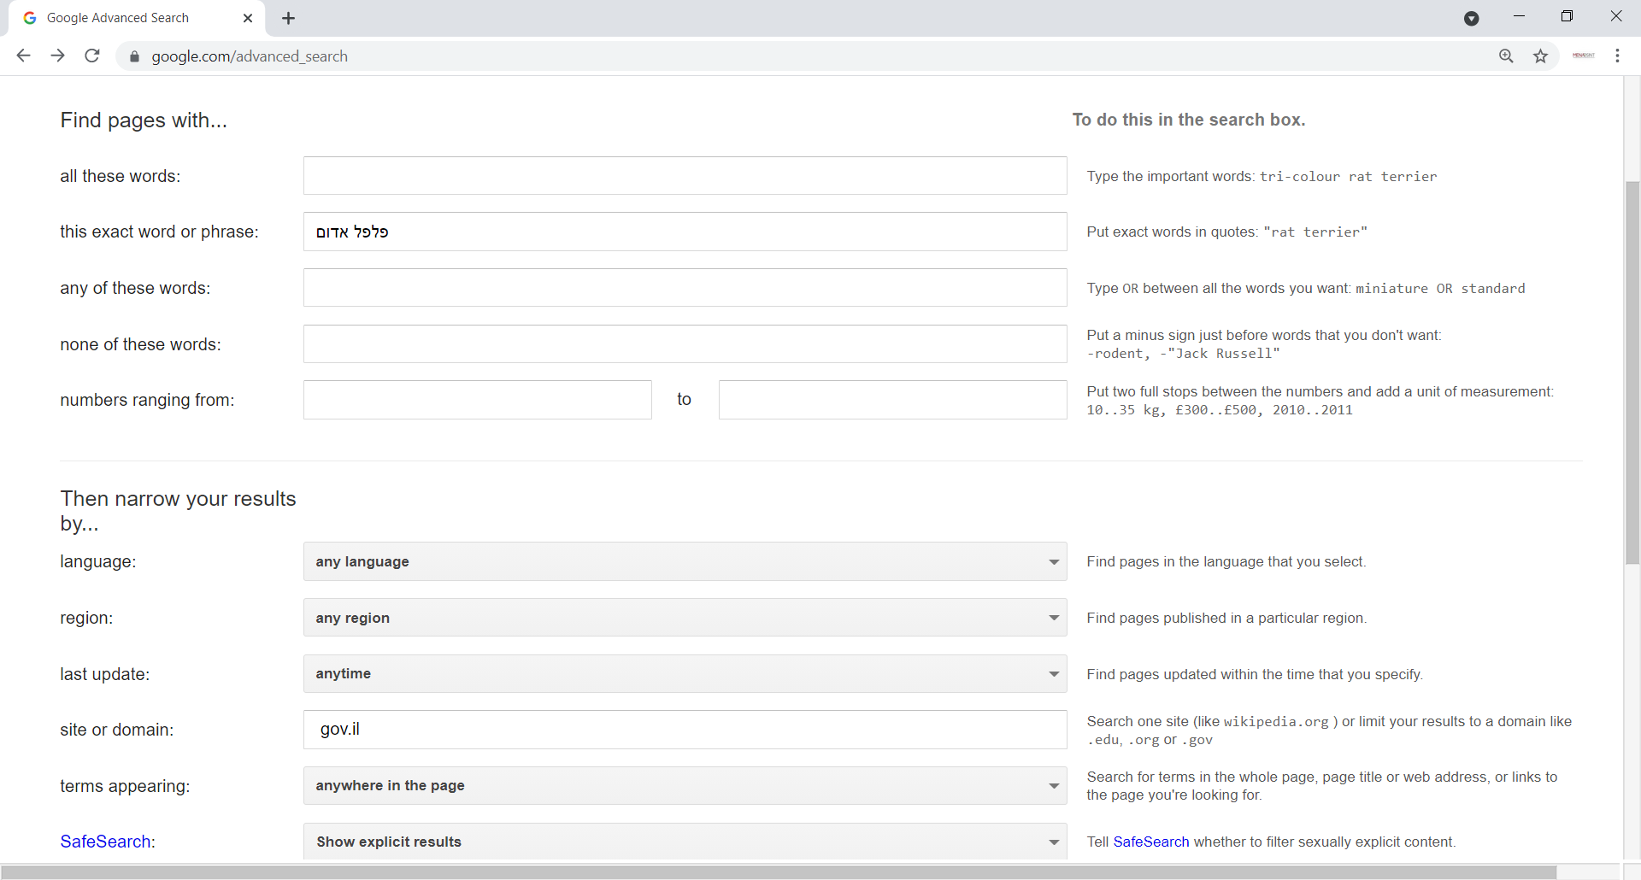
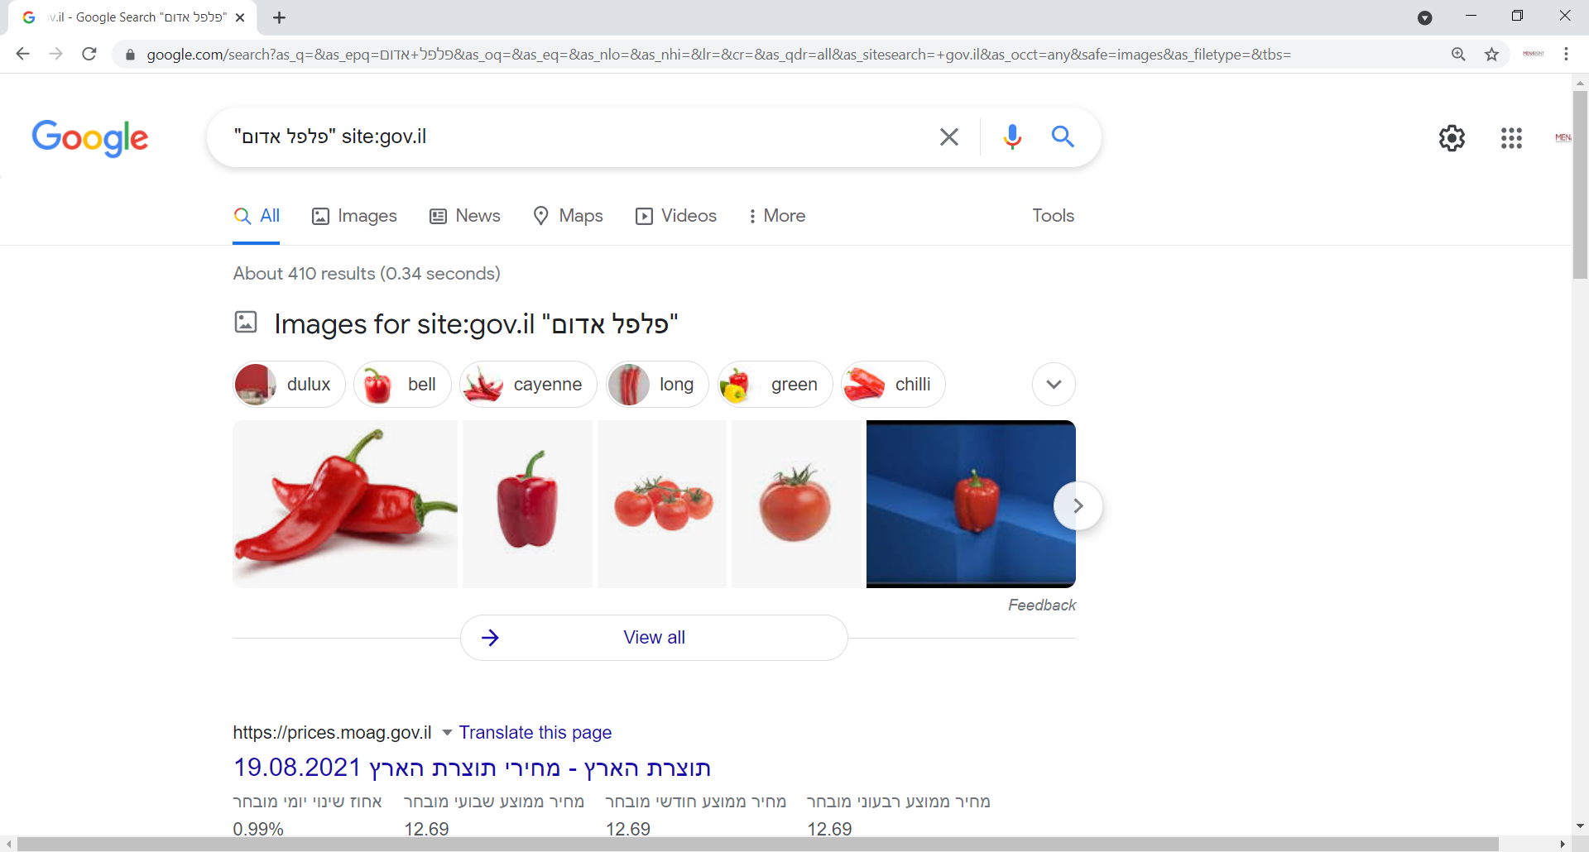
מסך החיפוש המתקדם
דוגמא: אם ברצוננו לחפש אתרים ממשלתיים ישראלים שבהם מופיע הצירוף "פלפל אדום", במסך החיפוש המתקדם נכניס את הצירוף תחת השדה של exact word or phrase ועל זה נוסיף בשדה site or domain הוראה להביא רק את התוצאות מאתרים שהסיומת שלהם היא gov.il ונקבל כמות קטנה וממוקדת של תוצאות.

Slide 5
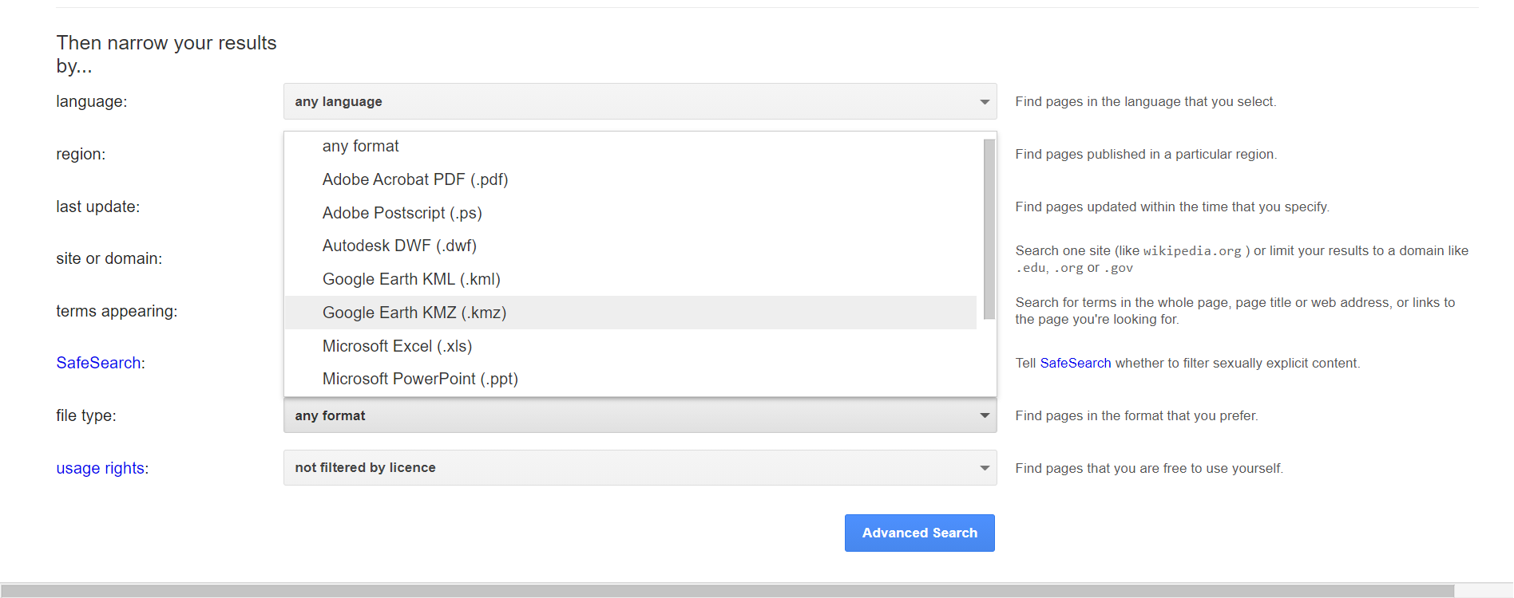
חיפוש מתקדם – איתור מסמכי מקור
באופציית החיפוש המתקדם של Google Advanced Search קיימת אפשרות לסנן את התשובות לפי סוג המסמך. באופן כזה, אנו יכולים למצוא מסמכי מקור בפורמטים שונים: פאוור פוינט (ppt), אקסל (xls), פי. די. אף (pdf), ו-וורד (doc) שהופקו על-ידי רשויות, גופים שונים, חברות וכיו"ב. עושים זאת על-ידי שינוי ברירת המחדל (Any format) לבחירה הרצויה. במסמכים אלו אפשר למצוא הרבה שמות, טלפונים, כתובות דוא"ל וכיו"ב.

Slide 6
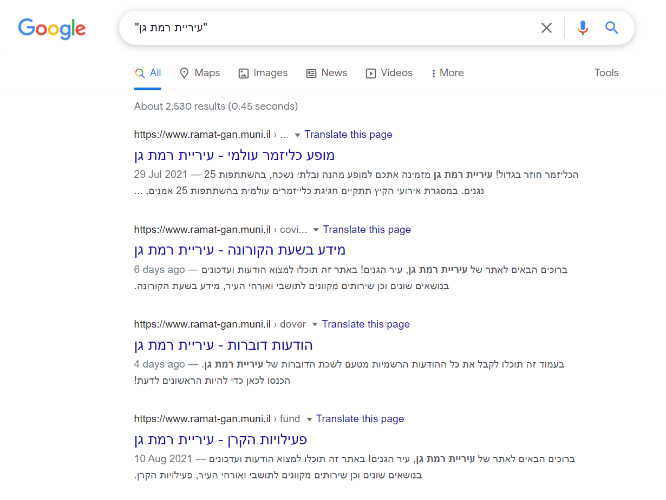
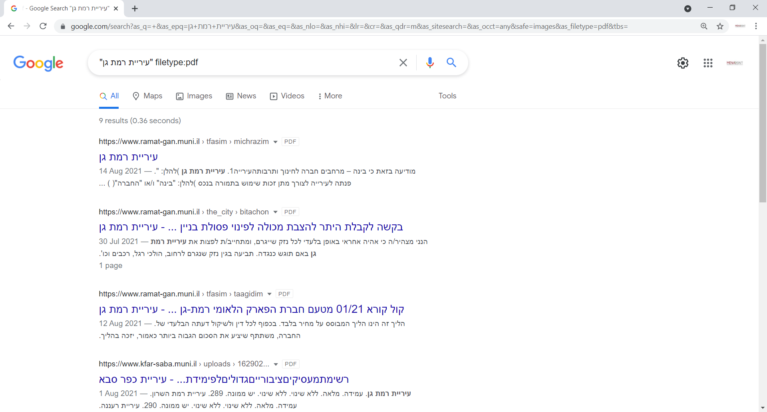
חיפוש מתקדם – מסמכי מקור
אנו מחפשים מסמכים רשמיים שהופקו על ידי עיריית רמת גן בחודש האחרון. אם נבצע חיפוש רגיל שבו נצליב את הצירוף "עיריית רמת גן" עם זמן פרסום של חודש, נקבל כ-2,500 תוצאות .אולם, אם נוסיף הגדרה שאנו מעוניינים רק בפורמט PDF, נקבל 9 תוצאות בלבד !!!

Slide 7
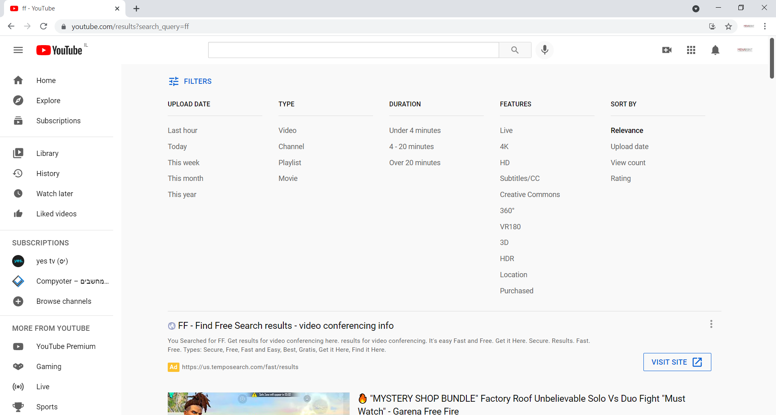
סוגים נוספים של חיפושים מתקדמים
חיפושים מתקדמים ניתן לבצע לא רק בגוגל אלא בהרבה אתרים שבהם יש אופציות של advanced search , filters או tools
לדוגמא, ברשת הסרטונים YouTube, ניתן לזקק את החיפוש באמצעות הגדרות של ה- filters

Slide 8

שימוש ביצירות מוגנות בזכויות יוצרים ואיתור בעלי זכויות
השימוש ביצירות במהלך שידור זה נעשה לפי סעיף 27א לחוק זכות יוצרים, תשס"ח-2007. אם הינך בעל הזכויות באחת היצירות, באפשרותך לבקש מאיתנו לחדול מהשימוש ביצירה, זאת באמצעות פנייה לדוא"ל rights@education.gov.il

